Slide 1
Детско-родительский проект «покормите птиц зимой»
Возрастная группа: младшая 3-4 года
Составила воспитатель : Щавинская А.С.

Slide 2
Цель проекта: Закрепить представления младших дошкольников о зимующих птицах края (их образе жизни и его связи с сезонными изменениями в природе ,роли человека в жизни птиц)
Задачи:- Воспитывать заботливое отношение к птицам ,желание помогать в трудных зимних условия ;
-Обобщить знания детей ,полученные при наблюдении за повадками птиц;
-Вызвать желание помочь нашим крылатым друзьям в зимнюю бескормицу ;
-Научить детей правильно их подкармливать .
-Объединение детей и родителей .

Slide 3
Актуальность проблемы. Задача взрослых – воспитывать интерес у детей к нашим соседям по планете –птицам , желание узнавать новые факты их жизни ,заботиться о них ,радоваться от сознания того ,что делясь крохами , можно спасти птиц зимой от гибели. Поэтому необходимо дать детям элементарные знания о том чем кормить птиц зимой .Несомненно ,важная роль в создании условий для общения ребенка с миром природы и для посильной помощи нашим пернатым друзьям ,принадлежит родителям наших дошкольников .

Slide 4
Работа воспитателя с детьми.
1.Беседы: « Что ты знаешь о птицах?», « Зачем помогать птицам зимой?».
2. Рассматривание зимующих птиц на иллюстрациях в книгах, сюжетных картинках, журналах и фотография.
3.Составление рассказов по иллюстрациям.
4. Чтение художественной литературы: Т. Евдошенко «Берегите птиц, В. Звягиной « Воробей».

Slide 5
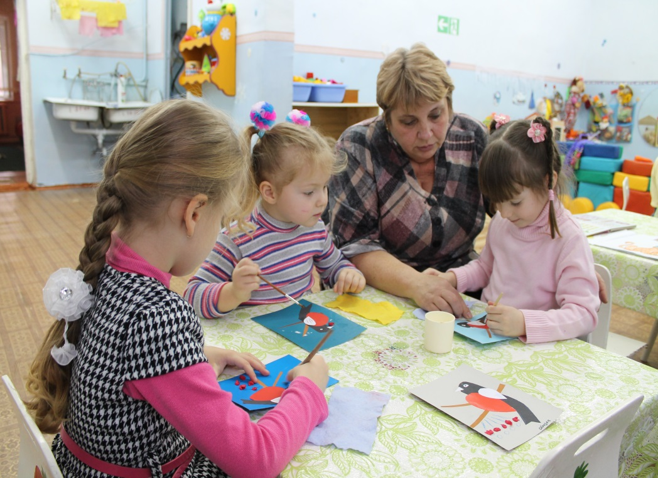
Художественное творчество .Аппликация : «Синичкина столовая»
Выставка детских работ « Синичкина столовая»

Slide 6
Работа воспитателя с родителями :
Папка-передвижка « Поможем перезимовать пернатым»; памятка «Покормите птиц»; консультация «Покормите птиц зимой», «Кормушки для птиц», «Чем подкармливать птиц»

Slide 7
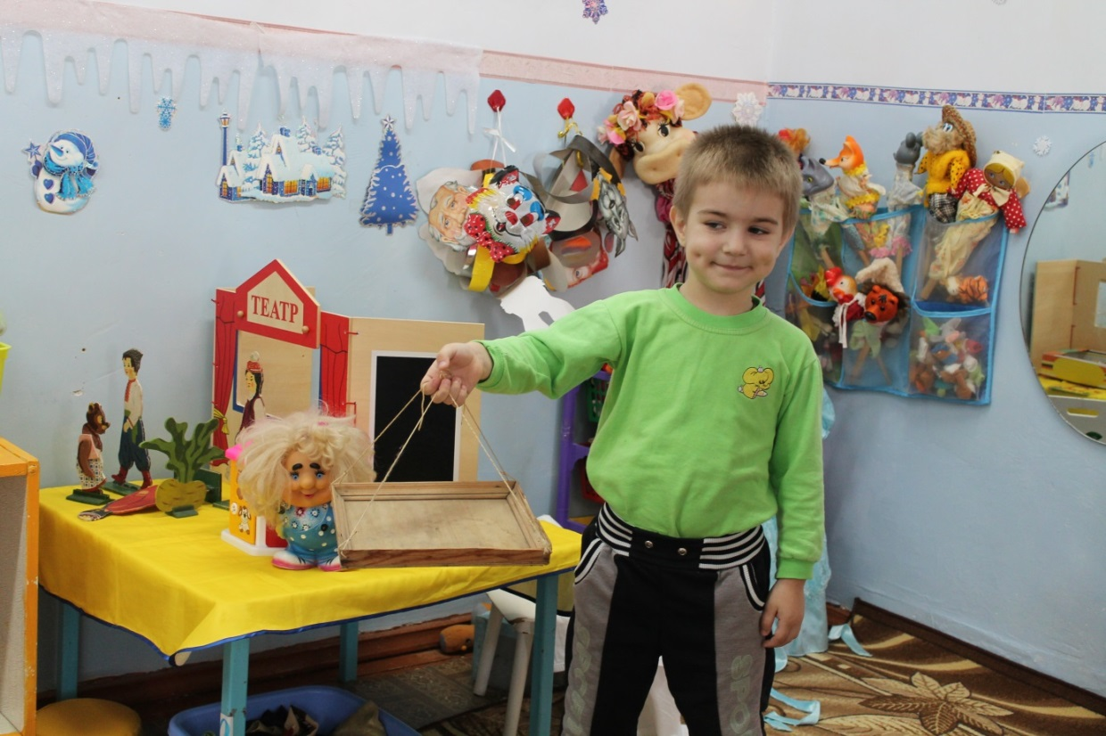
Совместная деятельность родителей и детей .
Конкурс «Самая оригинальная кормушка» (изготовление родителями вместе с детьми кормушек из бросового материала).

Slide 8
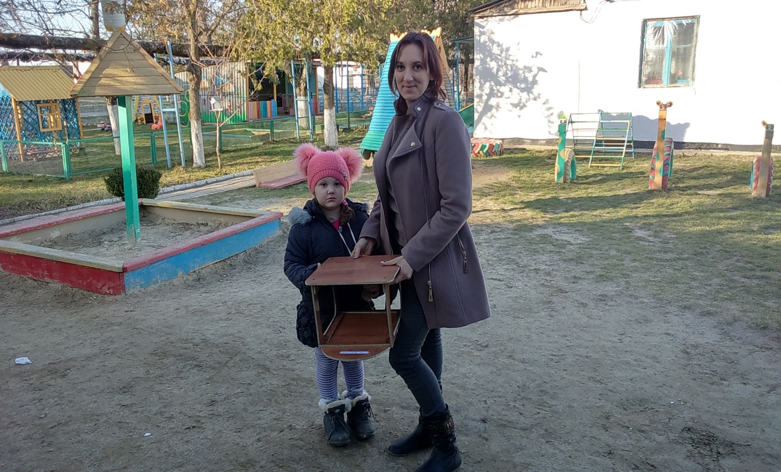
Дети совместно с родителями развешивают сделанные своими руками кормушки на территории детского сада.

Slide 9
Ожидаемые результаты проектной деятельности : Активизация интереса у детей к зимующим птицам , заботливого ,чуткого и внимательного отношения к ним ; повышение уровня знаний и практических умений по данному направлению.

Slide 10
Спасибо за внимание!

